Slide 1
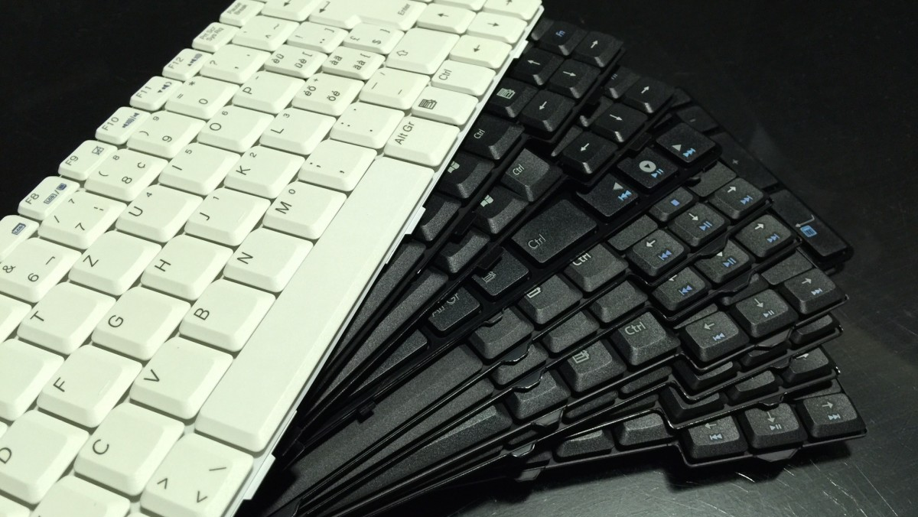
AKTA GARDENA: GARDENTASUNAK HIZKUNTZA ESKUBIDEAK ZAINTZEA ESKATZEN DUENEAN
EUSKARABILDUA 2018
Data: 2018/10/25
Eli Pombo @epombo

Slide 2
HIZKUNTZA ESKUBIDEAK ADMINISTRAZIOAN
ADMINISTRAZIOA GIZARTEAREN ISLA
Instituzioen egunerokotasunean hizkuntza desberdinen arteko elkarbizitza ematen da. Euskal Herrian euskara gutxienez beste hizkuntza batekin bizi da eta lan egiten du.
HERRITARREN ESKUBIDEAK ZAINDU BEHAR DITU ADMINISTRAZIOAK
Instituzioen zeregin garrantzitsuetako bat herritarren eskubideak zaindu eta bermatzea da, horien artean hizkuntza eskubideak.
GARDENTASUN EKINTZEK HIZKUNTZA DESBERDINAK IZAN BEHAR DITUZTE KONTUAN
Instituzioen jarduna gizartera zabaltzerako orduan, hizkuntza desberdinak izan behar dira kontuan, eskubide urraketarik eman ez dadin.
TEKNOLOGIAK HIZKUNTZA BERDINTASUNA LORTZEKO LAGUNTZAILEA IZAN BEHAR DU
Baina ez da nahikoa teknologia izatearekin, teknologia hori erabilgarria izan behar da, produktu desberdinetan txertatzeko erraza eta librea.

Slide 3
TESTUINGURUA GURE ALDE DAGO
2018ko irailaren 11n Europako Parlamentuak ARO DIGITALEAN HIZKUNTZA BERDINTASUNAren aldeko ebazpen bat onartu berri du.
http://www.europarl.europa.eu/sides/getDoc.do?pubRef=-//EP//NONSGML+TA+P8-TA-2018-0332+0+DOC+PDF+V0//EN

Slide 4
EUROPAKO PARLAMENTUAK ONARTZEN DU
Hizkuntza aniztasuna
Politika bateratu eza
01
03
Europako aniztasun kulturalaren adierazle gisa. 24 hizkuntza ofizial eta beste 60 hizkuntza nazional eta erregional daude Europan. Euskara 60 horien artean dago.
Hizkuntza oztopoen arazoari aurre egiteko politika bateraturik ez dela egon orain arte onartzen du.
02
Zehar-lerrotasuna
Hizkuntza teknologiak egunerokotasunean
04
Hizkuntza aniztasunak eragina dauka beste hainbat eremutan: hezkuntza, kultura, ekonomia …
Eguneroko zerbitzuetan hizkuntza teknologiak presente daude: bilaketa motoreetan, auto gero eta adimendunagoetan…

Slide 5
EUROPAKO BATASUNAK ONARTZEN DU
Hiritar bezala parte-hartzea bermatzea
05
Hiritar bakoitzak bere ama hizkuntzan eta beste bi hizkuntzatan komunikatu ahal izateak hainbat eduki eskuratzeko aukera gehiago emango lizkiguke eta era berean hiritar bezala parte-hartze handiagoa izateko aukera eskainiko liguke.
Eragile ez-europarren nagusitasuna
07
Merkatuan eragile ez-europarrak direla nagusi, arrazoi desberdinengatik: inbertsio eskasa, arazo juridikoak, ikerketa mailan koordinazio txarra…
Hizkuntza gutxituen aitortza
06
Hizkuntza gutxituetako hiritarrak euren hizkuntzan komunikatzeko beharra dutela aitortzen du Europako Batasunak, berezko eduki kulturala sortzeko. Hala, Europako erabaki eta politiken berri hiritarrei euren ama hizkuntzan eman behar zaiela aitortzen du. Era berean onartzen du hizkuntza handien eta gutxituen arteko aldea areagotzen ari dela. Horregatik hizkuntza gutxituen teknologiaren aldeko apustua egin beharra azpimarratzen du.

Slide 6
EUROPAKO PARLAMENTUAREN ESKAERAK
Hizkuntza aniztasuna zaintzea
01
Europako Estatuei esparru digitalean hizkuntza aniztasuna sustatzeko estrategiak, politikak, baliabideak eta tresnak bideratzea eta bultzatzea eskatzen die, baita hizkuntza gutxituen kasuan ere.
Proiektu irekia
03
Hizkuntza teknologien arloko proiektu handi bat garatzearen alde egiten du, gogoraraziz proiektu horrek irekia, lainoan funtzionatzen duena eta elkarreragiteko modukoa izan behar duela.
02
Hizkuntza teknologien arteko aldea murriztu
Hizkuntza desberdinen artean dagoen alde teknologikoa murrizteko ezagutza eta teknologien transferentziaren aldeko apustua egiten du.

Slide 7
ONDORIOAK - ESKAERAK
Ez da nahikoa politika bateratu bat izatea, garapenek libreak izan behar dute
01
Urrats garrantzitsua bada ere, egiten diren garapenek, teknologia aurrerakuntza libreak, kolaborazioetara irekiak egon behar dute eta hori hasieratik aurreikusi beharreko zerbait da, lizitazio edo lehiaketa fasetik bertatik.
Euskarak beste politika batzuk behar ditu
03
Euskara bezalako hizkuntza gutxituek ezin dute hizkuntza nagusietan aplikatzen diren politika berdinen menpe funtzionatu. Demagun enpresa batek ingelesezko teknologia bere produktuan txertatzeko kanon bat ordaindu behar duela, merkatua handia bada, berreskuratu ahal izango du diru hori, baina euskararen kasuan ez da horrelakorik gertatzen.
02
Ez da nahikoa erabiltzaileentzat publiko jartzea, integrazioa ahalbidetu behar du teknologiak
Ahots errekonozimendu eta itzulpen teknologiak modu publikoan jarri behar dira, baina horretaz gain, produktu eta zerbitzu zehatzetan teknologia horiek erraz inplementatzeko modukoak izan behar dute, enpresa desberdinen soluzioak ahalbidetzeko.

Slide 8
AKTA GARDENA: HELBURUAK
IDAZKARIEN LANAREN OPTIMIZAZIOA
GARDENTASUNA

Slide 9
ESKERRIK ASKO
epombo@iametza.eus /@epombo

